Slide 1
OPAKOVÁNÍ
poslední hodina

Slide 2
1. Studená válka
pojem, charakteristika, periodizace

Slide 3
2. FULTON 1946
W. Churchill: Projev ve Fultonu a jeho ohlas v českém dobovém tisku

Slide 4
„...Od Štětína na Baltu až po Terst na Jadranu byla napříč celým kontinentem spuštěna železná opona. Za touto linií leží všechna hlavní města starých států střední a východní Evropy. Varšava, Berlín, Praha, Vídeň, Budapešť, Bělehrad, Bukurešť a Sofie, všechna tato proslulá města i s obyvatelstvem jejich zemí se ocitla v oblasti, kterou musím nazvat sovětskou sférou a všechna jsou vystavena nejen té či oné formě sovětského vlivu, ale i vysoké a v mnoha případech rostoucí míře ovládání z Moskvy…

Slide 5
4. J. V. Stalin
Projev k volbám do Nejvyššího sovětu v únoru 1946

Slide 6
„Marxisté nejednou prohlašovali, že kapitalistický systém světové ekonomiky je plný zárodků všeobecné krize a vojenských střetnutí, a z tohoto hlediska se nebude světový kapitalismus v naší době vyvíjet rovnoměrně a směřovat kupředu, nýbrž bude procházet krizemi a vojenskými katastrofami.“
„Naše vítězství znamená především, že zvítězil náš sovětský společenský řád, že sovětský společenský řád úspěšně obstál ve zkoušce ohněm války a dokázal svou naprostou životaschopnost. … sovětský společenský řád je lepší formou organizace společnosti než jakýkoliv nesovětský společenský řád.“

Slide 7
3. George Kennan:
Tzv. Dlouhý telegram

Slide 8
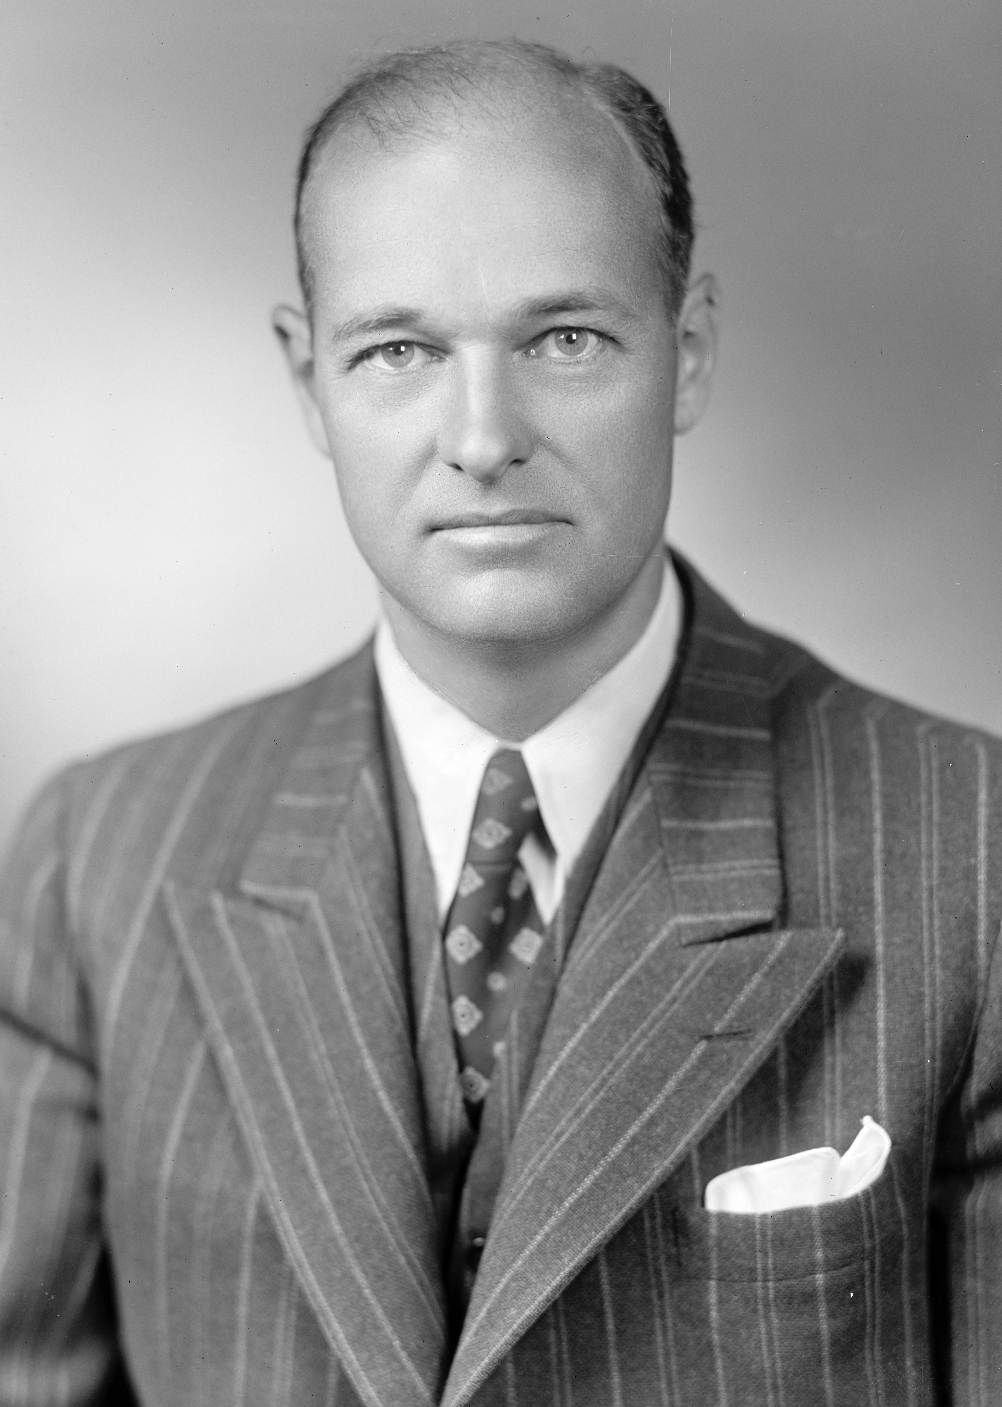
„Hlavním posláním americké politiky vůči SSSR musí být dlouhodobé, trpělivé, ale tvrdé a rozhodné zadržování ruských expanzivních tendencí.“
„Oproti hitlerovskému Německu není sovětská moc ani schématická ani dobrodružná. Nepracuje podle stanovených plánů. Nepodstupuje zbytečná rizika. Je logice rozumu nepřístupná, ale logice moci ve vysoké míře přístupná. Proto se může beze všeho stáhnout – a všeobecně to dělá – pokud někde narazí na silný odpor. Když má tedy protivník dostatek prostředků a prokáže odhodlání je nasadit, zřídka kdy to bude muset udělat. Když bude se situace správně využit, nebude muset dojít k žádné zkoušce síly poškozující prestiž.“

Slide 9
5. A. A. Ždanov: O mezinárodní situaci
Projev na zasedání Informbyra v září 1947

Slide 10
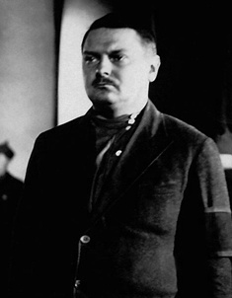
„Po druhé světové válce došlo k pronikavým změnám mezinárodní situace a svět se rozdělil na dva tábory – na jedné straně tábor demokratický a antiimperialitický, vedený Sovětským svazem, a na straně druhé tábor antidemokratický a imperialistický pod vedením Spojených států.“

Slide 11
6. Protijugoslávské revoluce 1948 a 1949

Slide 12
7. Severoatlantická smlouva
DUBEN 1949

Slide 13
8. Vojenská porada v Moskvě v lednu 1951
mýtus a skutečnost

Slide 14
9. Návrh SSSR na neutralizaci Německa
Březen 1952

Slide 15
12. Nóta vlády SSSR vládám USA, GB a FR o berlínské otázce z listopadu 1958
+ Nóta vlády SSSR na uzavření mírové smlouvy s Německem z ledna 1959

Slide 16
14. Schůzka J. F. Kennedy - N. S. Chruščov ve Vídni
JARO 1961

Slide 17
11. Usnesení Nejvyššího sovětu SSSR o výsledcích cesty N. Chruščova a N. Bulganina
do Barmy, Afghánistánu a Indie v roce 1955

Slide 18
16. Čínsko-sovětská roztržka:
příčiny a důsledky

Slide 19
REFERÁTY:
Suezská krize na pozadí blokového soupeření
Sovětská zahraniční politika 1964-1983 a tzv. Brežněvova doktrína
Maďarské povstání a jeho reflexe
Marshallův plán a jeho reflexe
Kubánská krize a její reflexe
Politické procesy v ČSR v 50. letech
Řecká občanská válka (1946-1949) a její reflexe
Vesmírný závod (1957-1975)

